Slide 1


Slide 2
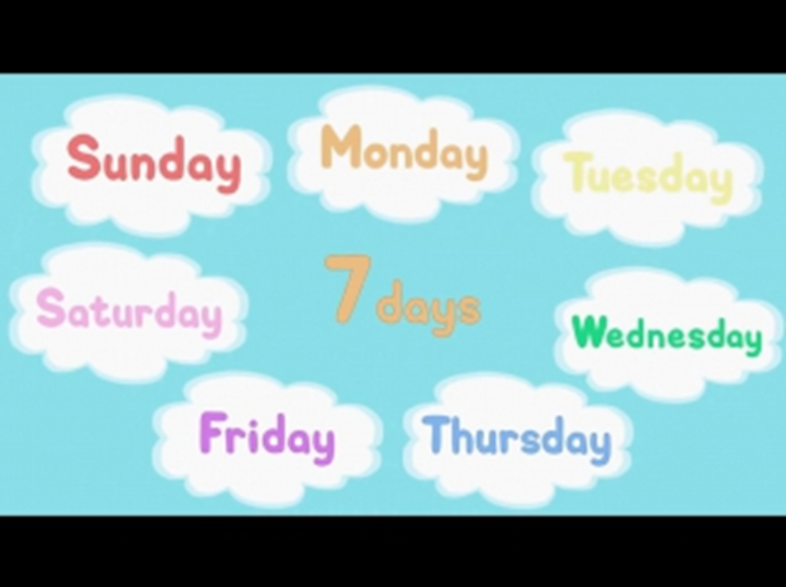

Slide 3

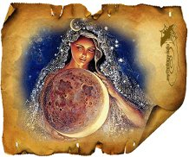
Monday (понедельник) - Moon day.
В честь богини Луны

Slide 4
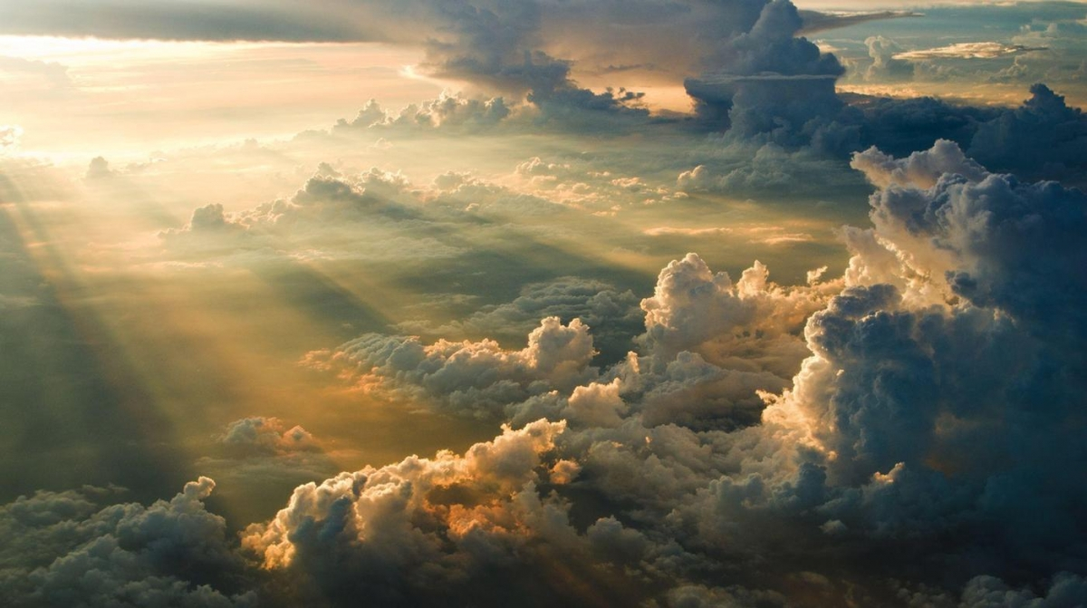
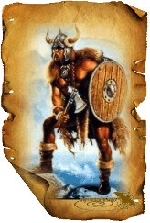
Tuesday
(вторник)
- Tues day.
В честь бога Тюра

Slide 5
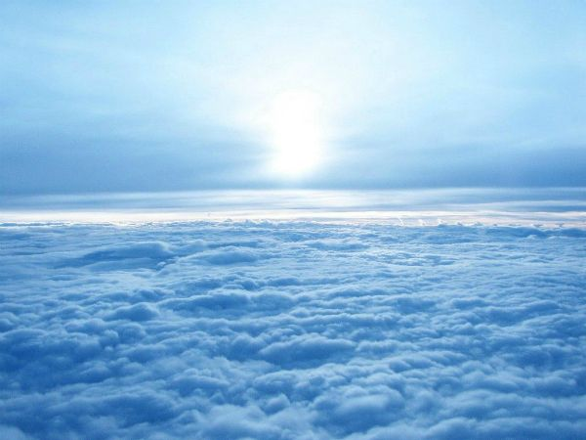

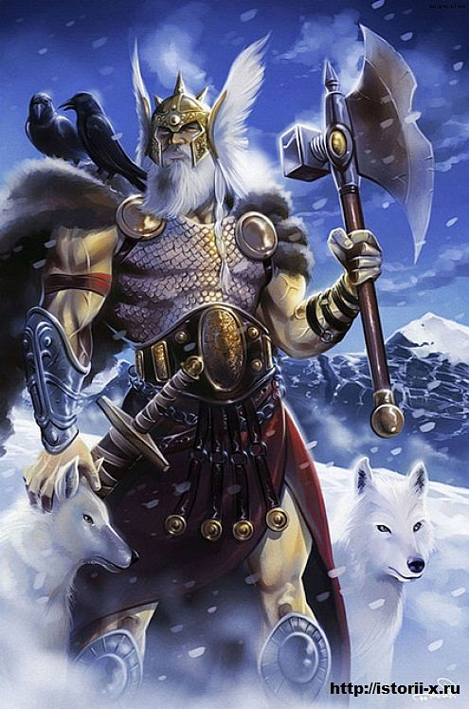
Wednesday (среда)- Wednes day.
В честь бога Одина.

Slide 6
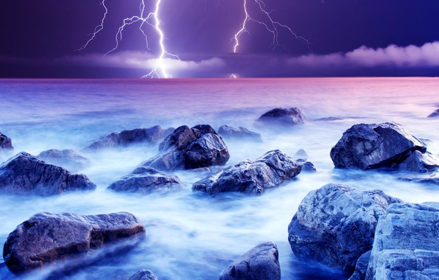
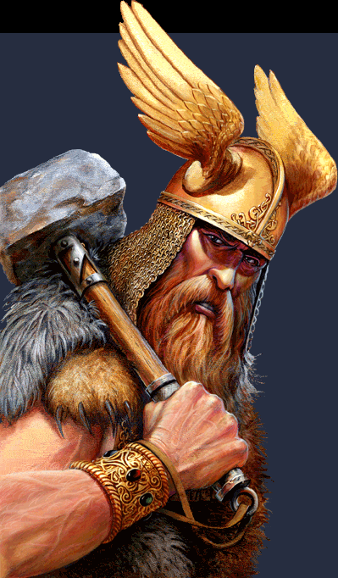

Thursday
(четверг)
Thur's day.
Посвящен самому старшему и самому храброму сыну Одина и Фриги - Тору.

Slide 7
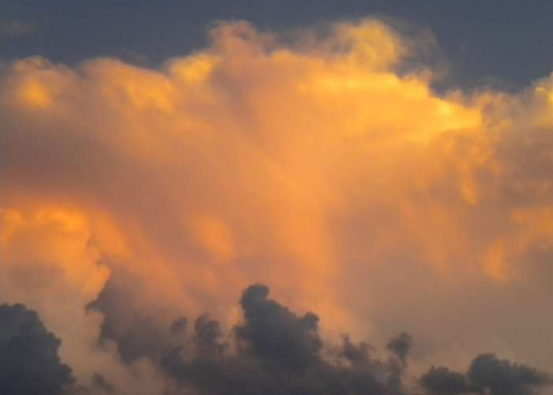
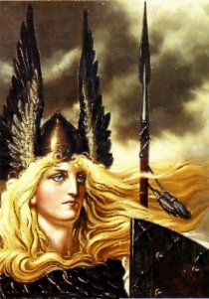
Friday
(пятница)-
Freyja day.
В честь богини любви и войны - Фрига или Фрейя.

Slide 8
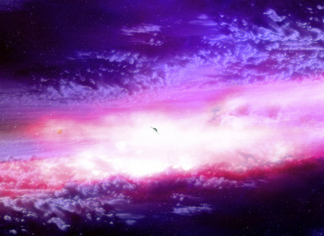
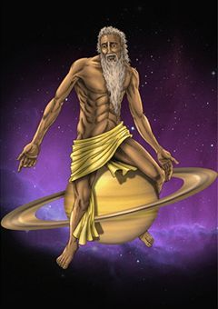
Saturday (суббота)
Saturn day.
В честь бога Сатурна - бог урожая.

Slide 9
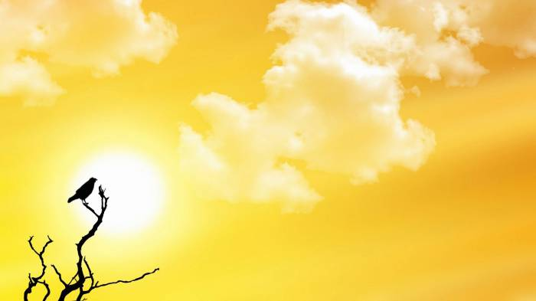
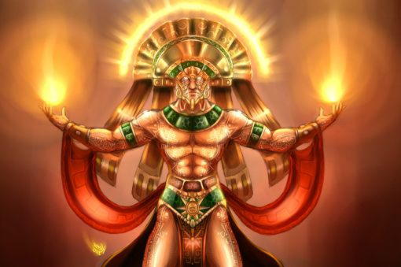
Sunday (воскресенье) - Sun day.
Бог Солнца был главным божеством у многих народов.

Slide 10


